Slide 1
3D PRINTING
Tehonologii și concepte

Slide 2
Stereolitografia
Este o metodă de 3D Printing care poate fi folosită pentru a construi obiecte 3D pentru proiecte. Deși este cea mai veche metodă de 3D Printing e încă folosită. Tehnica poate să fie folosită de oricine, de la un inginer ce studiază mecanica la o persoană creativă care poate să producă un obiect de design. Stereolitografia poate transforma un model CAD în obiecte reale.

Slide 3
Digital Light Processing(DLP) Prelucrarea luminii digitale este un alt proces de 3D Printing foarte asemănător cu stereolitografia. Tehnologia DLP a fost creată în 1987 de Larry Hornbeck de la Texas Instruments și a devenit foarte populară în producția de proiectoare. Utilizează micro oglinzi digitale, amplasate pe un cip semiconductor. Tehnologia este aplicabilă pentru proiectoarele de film, telefoanele mobile și 3D Printing.

Slide 4
Fused deposition modeling (FDM)
Cu ajutorul FDM puteți imprima nu doar prototipuri funcționale, ci și modele conceptuale și produse finale de utilizare finală. Principalul avantaj al aceastei tehnologii este că toate piesele tipărite cu FDM pot tiparite cu materiale plastice de înaltă calitate, ce este foarte benefic pentru inginerii mecanici și producători. FDM este singura tehnologie de tipărire 3D care construiește părți cu materiale plastice de calitate, astfel încât lucrurile tipărite să aibă calități excelente mecanice, termice și chimice.

Slide 5
Selective Laser Sintering (SLS)
Laserul de sinterizare selectivă (SLS) este o tehnică care utilizează un laser ca sursă de energie pentru a forma obiecte 3D solide. Principala diferență dintre SLS și SLA constă în faptul că se folosește materialul în formă pulverizata în loc de rășină lichidă, așa cum face stereolitografia.

Slide 6
Selective laser melting (SLM)
Tăierea selectivă cu laserul (SLM) este o tehnică care folosește date 3D CAD ca sursă și formează obiect 3D prin intermediul unui fascicul laser de mare putere, care combină și topeste pulberile metalice împreună. În multe surse, SLM este considerată a fi o subcategorie a sinterizării selective cu laser (SLS).

Slide 7
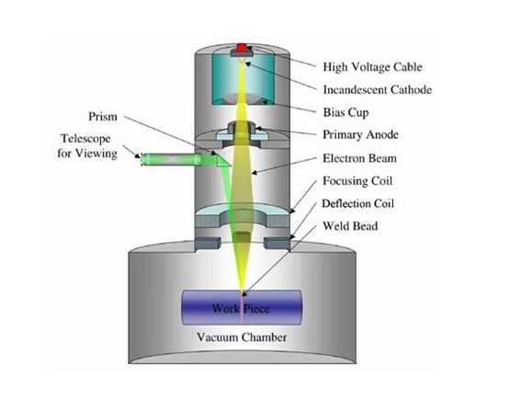
Electronic Beam Melting (EBM) EBM este un alt tip de fabricare cu aditivi pentru piese metalice. La fel ca SLM, această metodă de tipărire 3d este o tehnică de fuziune a straturilor de pulbere. În timp ce SLM utilizează ca sursă de energie fascicul laser de mare putere, EBM utilizează în schimb un fascicul de electroni, principala diferență dintre aceste două metode.

Slide 8
Laminated Object Manufacturing (LOM) Producția de obiecte laminate (LOM) este un sistem de prototipuri mai rapid. În timpul procesului LOM, straturile de hârtie acoperită cu adeziv, plastic sau laminate metalice sunt topite împreună prin căldură și presiune și apoi sunt tăiate în formă cu un laser sau un cuțit controlat de calculator. Post-procesarea pieselor 3D Printed include pași precum prelucrarea și găurirea.

